Slide 1
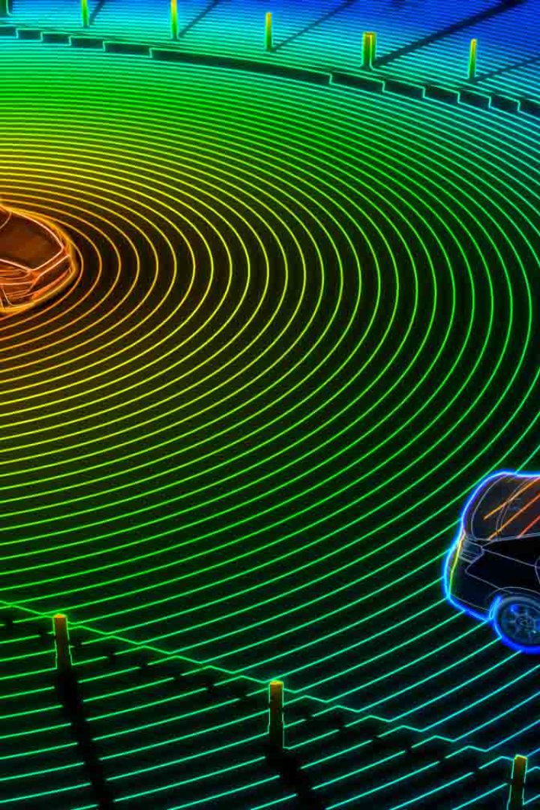
LiDAR gait recognition using simulation data
M1 Zhang Runshi
Notes:
<编号>

Slide 2
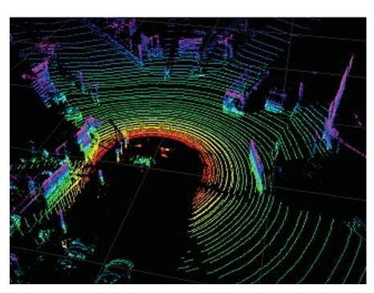
Background
Expected to be used for self-driving car
Observation Example Using LiDAR
[Kidono+ 2011] Fig. 1 Copyright 2011 IEEE
Notes:
<编号>

Slide 3
Background
•
•
Expected to be used for self-driving car
•
Low resolution for distant objects
→Difficult to use for person recognition
•
Analyze how much accuracy gait recognition achieves for
low-resolution data
2

Slide 4
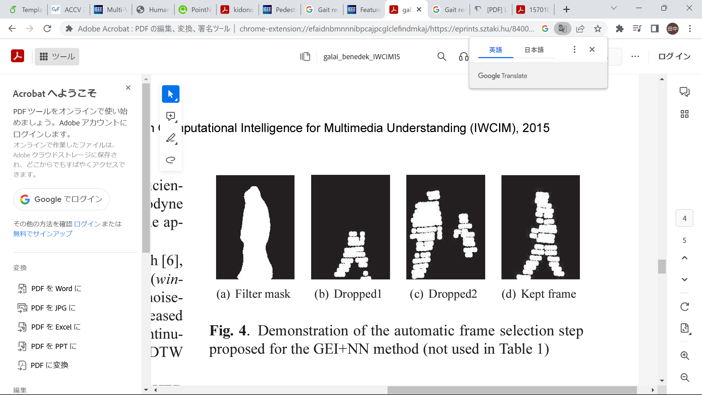
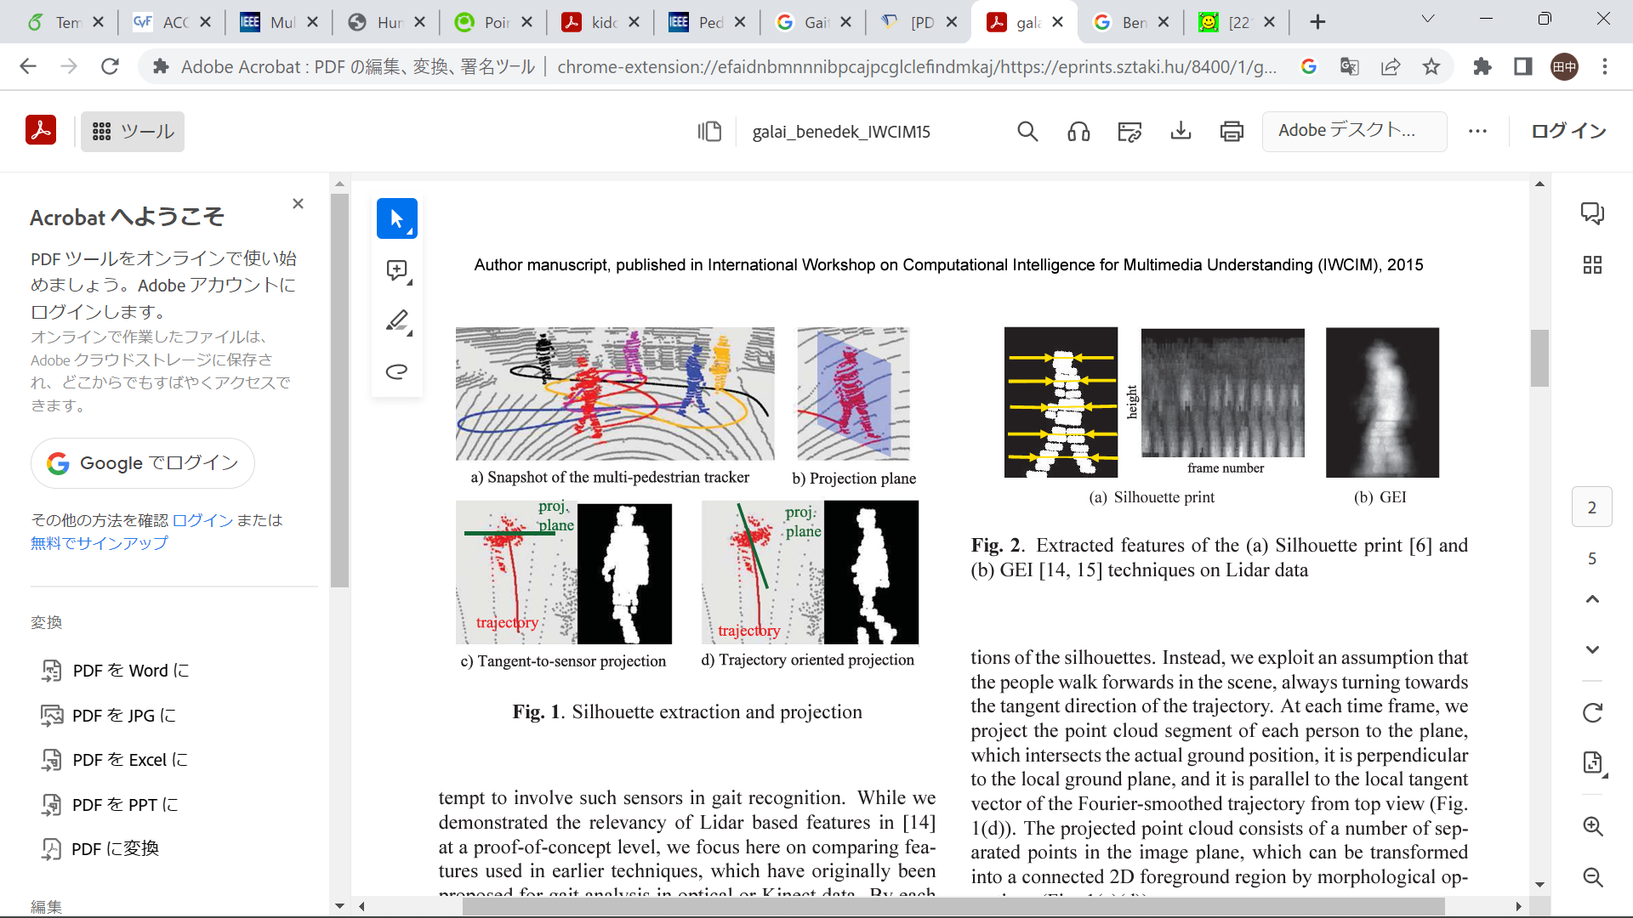
関連研究
LiDARによる歩容認証[Galai, Benedek 2015][Yamada+ 2020]
観測した点群をシルエット画像に投影して見えに基づく手法を利用
垂直解像度20~30画素，数百点オーダーのデータが必要
低解像度のLiDARデータに対しては適用が困難
被験者数が少ない(高々200名程度)
歩行者の観測例
[Galai, Benedek 2015] Fig. 1 Copyright 2015 IEEE
観測点群のシルエット投影
[Galai, Benedek 2015] Fig. 4 Copyright 2015 IEEE
対象との距離による観測例
[Kidono+ 2011] Fig. 1 Copyright 2011 IEEE
4
Notes:
現在、この距離センサの普及に伴い、3次元LiDARの観測データに対しての人物検出や歩容認証も見られるようになってきています。このような従来行われていた、LiDARの観測データに対する歩容認証では、人物像が垂直解像度20-30画素程度で、全体の点数が数百個ほどのデータが用いられていて、観測点群を人物のシルエット画像として投影して見えにもとづいた認識が適応されています。しかし、LiDARでは遠方に対象がある場合やLiDAR自身の性能が低い場合は図のように垂直解像度が5画素程度のことがあり疎な観測しか得られなくなるため、見えに基づく認識を行うことが難しくなります。さらに、このような研究では数百名程度の被験者のデータに対して行われており、比較的被験者数が少ないという問題点もあります。
6

Slide 5
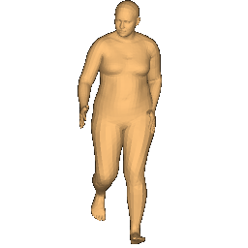
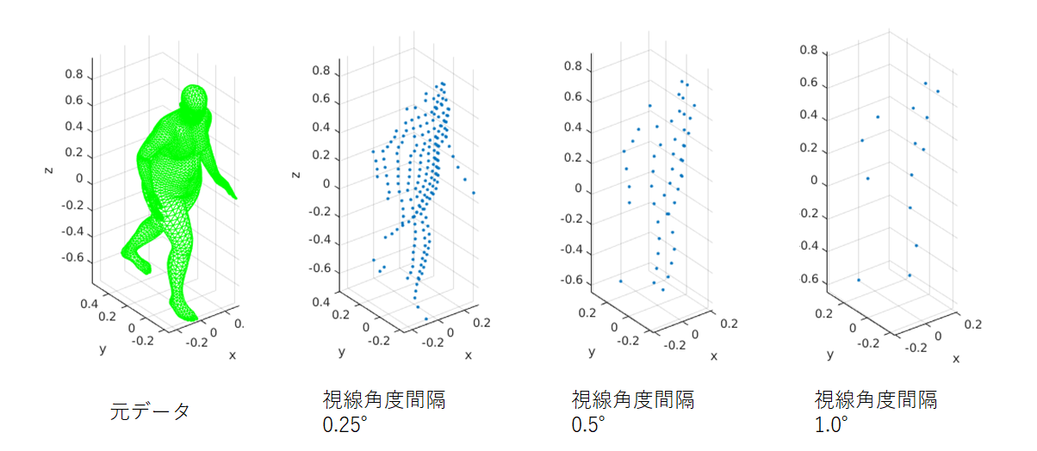
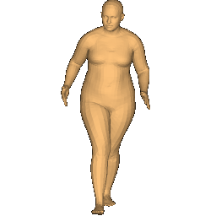
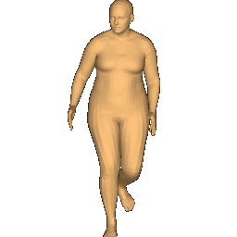
本研究の目的
LiDAR歩容認証の解像度に対する感度解析
人体モデルベースの歩容認証を利用
解像度によらず一定の特徴表現が可能
大規模3次元歩容モデルによるLiDARのシミュレーションデータを利用
人体モデル
推定器
歩容認証
モデル
…
大規模3次元歩容モデル
LiDARシミュレーションデータ生成
人体モデル推定結果
本研究で扱う範囲
4
Notes:
本研究では、LiDAR歩容認証の解像度に対する感度解析を行います。先ほど述べたように低解像度な点群データに対して見えに基づく手法が困難なため、本研究では人体モデルベースの歩容認証を利用します。モデルベースの手法であれば低解像な点群データに対しても点群にあてはめられた人体モデルを復元することができ、解像度によらず一定の特徴表現ができるためです。
また、実際に大量の観測データを収集するのは困難なため、大規模3次元歩容モデルによるLiDARのシミュレーションデータを利用しました。
そのために3次元点群のLiDARシミュレーションデータを生成し、そのシミュレーションデータからモデル当てはめに必要なパラメータを推定しました。
6

Slide 6
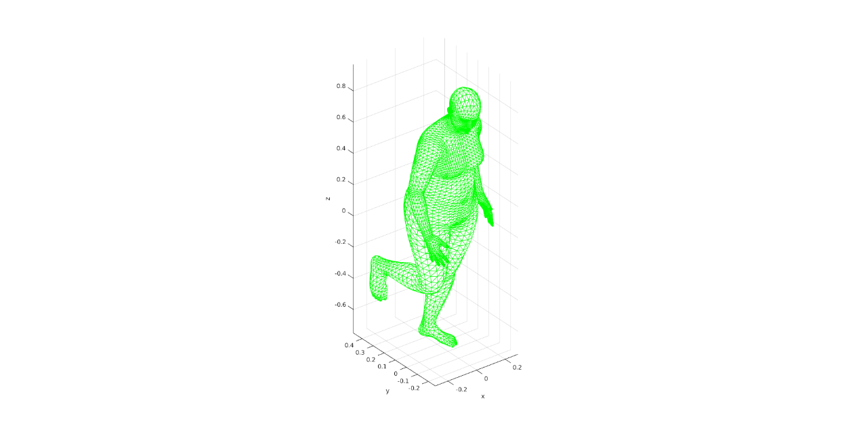

シミュレーションデータ生成のための 大規模歩行者3次元メッシュモデル
OUMVLP-Mesh [Li+ 2022]
被験者数: 10,307人
内容:
SMPL (Skinned Multi Person Linear)モデル[Loper+ 2015]
体型・姿勢からなる85次元パラメータ
6,890個の頂点から構成される3次元人体メッシュ
6
Notes:
まず、LiDARシミュレーションデータの生成に用いたOUMVLP-Meshについて紹介します。
これは3次元歩行者メッシュの大規模データベースで、モデルベースの歩行分析に利用されます。10307人について14の方向からカメラで撮影した歩行者の映像が各撮影方向につき約25フレーム、2シーケンスのデータが含まれています。これらにはう体型、姿勢からなる85次元のパラメータで表現されるSMPLモデルが含まれおり、そのパラメータから6890個の頂点から作られる三角メッシュを復元できます。
今回は、このメッシュモデルを利用してLiDARシミュレーションデータを作成しました。
6

Slide 7
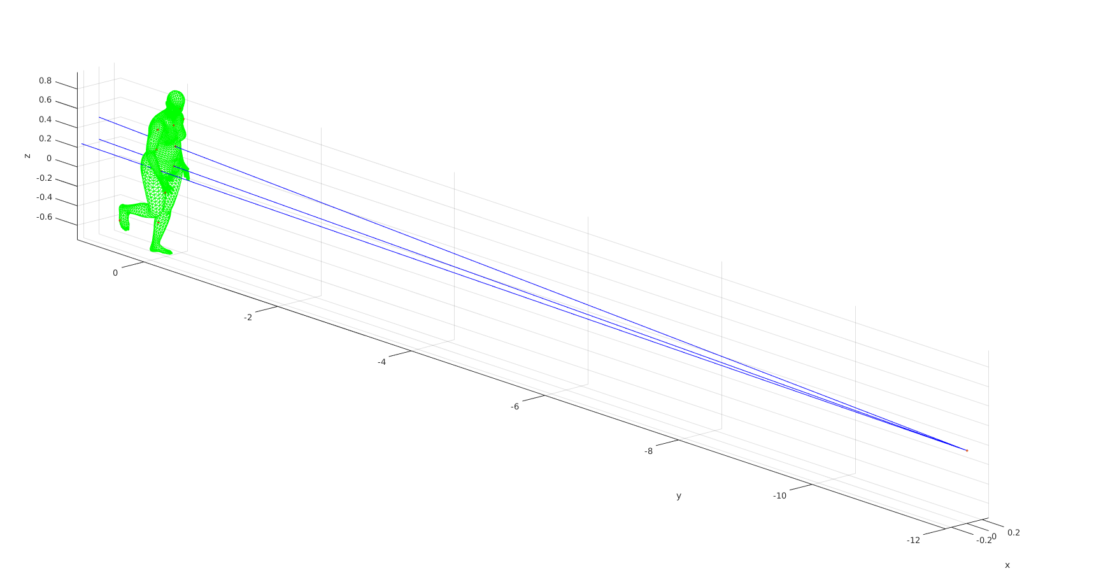
LiDARシミュレーションデータ生成
観測角度間隔: 解像度
間隔大: 低解像度 間隔小: 高解像度
方位角 40°
仰俯角 20°
観測視野
LiDAR
12ｍ
<编号>
Notes:
具体的なLiDARシミュレーションデータの生成について説明します。このSMPLモデルに対して設定したある視点から視線との交点の座標を計算し、点群のデータを生成します。
今回、視点はメッシュモデルの中心から12メートル離れた地点として、視線を伸ばす角度の範囲を方位角が左右それぞれ20°まで全体で40°の範囲、仰俯角がそれぞれ10°まで、全体で20°の範囲として、メッシュモデルと視線の交点を求めます。ここで、この範囲で、視線を伸ばす角度の間隔をせばめたり広げたりすることにより解像度を変えていきました。
6

Slide 8
simulation data 生成和结果
数据质量检查
对生成的模拟数据进行质量检查，去除不符合标准的数据，保证识别结果的准确性。
1
2
3
生成数据
数据可视化
通过合理设定模拟参数并模拟运动状态，我们可以生成相应数据并存储。
将数据进行可视化处理，以便更好地进行识别和观察。
Notes:
<编号>

Slide 9
推测smpl
smpl是什么
smpl在模型生成中的应用
smpl取得的效果
SMPL是一种可生成3D人体模型的工具，可以对人体进行姿态的描述和计算。
我们将使用SMPL工具来生成3D人体模型，并进行后续的数据处理和应用。
通过SMPL工具获得的3D人体模型可以更加贴近真实的人体形态，提高识别结果的准确度。
Notes:
<编号>

Slide 10

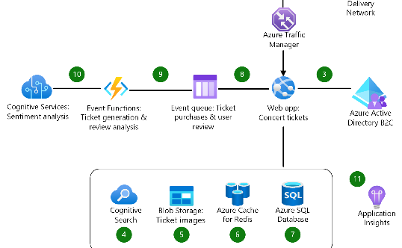

实验结果
实验结果分析
应用场景
未来趋势
我们将展示实验结果的各种数据分析图表，包括误差分布、识别准确率、数据可靠性等。
介绍我们的步态识别技术在人脸识别、监控场所等场景中的应用效果。
展望步态识别技术的未来发展趋势，以及技术的不断拓展和应用。
Notes:
<编号>

Slide 11
总结
研究内容
研究意义
未来展望
本次研究的内容主要是步态识别技术在模拟环境中的应用和优化。
步态识别技术可以在多个领域中发挥作用，例如监控领域、医学领域等，有着广泛的应用前景。
针对步态识别技术存在的局限性和问题，我们将继续探索更加先进的技术和方法。
Notes:
<编号>

